Slide 1
Ôn và khởi động

Slide 2




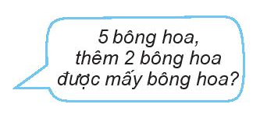


Slide 3







Slide 4





7

Slide 5




7

Slide 6

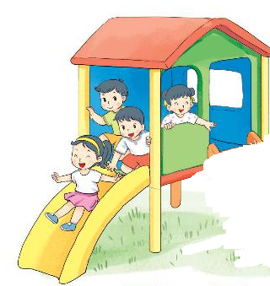
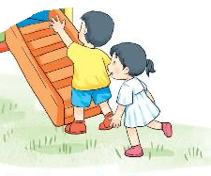

2
6

Slide 7
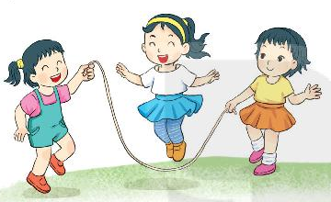


3
6

Slide 8


GIẢI LAO

Slide 9

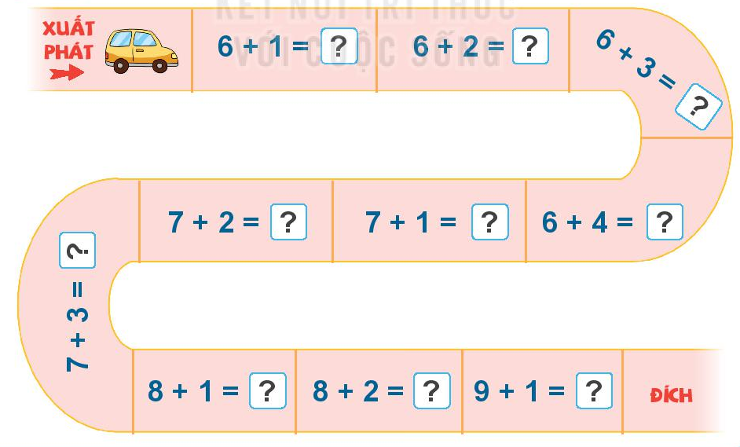
7
8
9
9
8
10
10
9
10
10

